Slide 1
郑 州 日 产 经 销 商
申 请 计 划 书
申请单位： （盖章）
申请区域： 省 市

Slide 2
声 明
、申请单位必须提供本申请书所要求的全部资料,如果因资料的不完整而导致郑州日产对其做出不利的判断,其责任由申请单位承担。
、申请单位应根据郑州日产的要求，真实、准确、全面地提供本申请书所要求的资料。不论有意或无意，若申请单位呈交错误或有误导性的资料，郑州日产有权做出决定：不再考虑申请单位的申请，或立即终止由郑州日产与其签署的任何协议。
、申请单位应自行承担申请过程中所投入的一切费用。
、申请单位同意郑州日产对认为有必要核实的资料进行调查，申请单位应对此给予充分的配合。
、郑州日产在审查申请书过程中，对申请书中说明不清楚的地方，有权要求申请单位提供其他补充材料。
、申请单位同意在申请过程中，由其提供给郑州日产的所有文件或其复印件、照片等资料由郑州日产作为记录保存。无论申请结果如何，郑州日产将不再退还以上资料。
、双方对申请事项恪守保密原则。
郑州日产汽车销售有限公司
本申请单位承诺完全遵守以上条款。
申 请 单 位（盖章）：
日 期：

Slide 3
一、申请单位简介
1、基本信息
申请单位全称 |  | 统一社会信用代码
申请单位注册地址
成立时间 | 年 月 日 | 注册资本（RMB）
法人代表 |  | 申请单位性质 | □国营 □私营
股权构成
经营范围 （与营业执照保持一致）

Slide 4
一、申请单位简介
2、经营业绩
郑州日产业务经营状况 （若投资人已经经营郑州日产业务） | 公司名称 | 上年度业绩（20 年）
 |  | 实销量(台) |  | 入厂台次 |  | 总营业额（万元） |  | 净利润（万元）
其他品牌经营状况 | 品牌名称 | 一级/二级 | 开业时间 | 上年度业绩（20 年）
 |  |  |  | 实销量（台） | 入厂台次 |  | 总营业额（万元） |  | 净利润（万元）

Slide 5
一、申请单位简介
3、财务状况
相关信息 | 上年度（20 年） | 单位
净资产 |  | 元
资产负债率 |  | %
主营业务收入 |  | 元
净利润 |  | 元
银行授信额度 |  | 万元

Slide 6
一、申请单位简介
4、征信信息
失信/违法/违规行为 | 是/否存在
申请单位被列为失信被执行人
控股股东被列为失信被执行人
申请单位存在资产被冻结、被查封情况
申请单位控股股东近36个月内受到刑事处罚
申请单位有漏缴、欠缴、拖欠税款行为或受到税务部门处罚的情况
申请单位有贷款还款违约现象
申请单位有欠缴社保金的违法失信情况或有劳动违法情况

Slide 7
二、建店方案
1、经销商运营主体： 申请公司 □另组建公司
（1）如计划由申请公司运营，请填写下表
资金计划 | 资金用途 |  | 资金来源 |  | 资金最晚可到位时间 （自有+融资）
 | 硬体建设（万元） | 流动资金（万元） | 自有资金（万元） | 融资（万元）
（2）如计划另组建公司运营，请填写下表(控股股东须为申请单位或申请单位控股股东)
资金计划 | 注册资本（万元） | 资金用途 |  | 资金来源 |  | 资金最晚可到位时间（自有+融资）
 |  | 硬体建设（万元） | 流动资金（万元） | 自有资金（万元） | 融资（万元）
股权结构 | 控股股东 |  |  |  | 股比≮ %
 | 其他主要股东1 |  |  |  | /
 | 其他主要股东2 |  |  |  | /

Slide 8
二、建店方案
2、人员计划-主要人员
拟任职务 | 姓名 | 性别 | 年龄 | 学历 | 工作履历（详细描述）
控股股东（自然人）/ 控股股东（法人）代表
总经理

Slide 9
二、建店方案
2、人员计划-其他人员
销售团队
售后团队（如有）
岗位 | 人员数量 | 姓名（已确定的填写）
销售经理
市场经理/专员
主播
线索挖掘专员
专职销售顾问
合计
岗位 | 人员数量 | 姓名（已确定的填写）
服务经理
配件经理
服务顾问
配件计划员
索赔员
技术总监
质检人员
机电维修工
钣喷维修工
合计

Slide 10
二、建店方案
3、建店场地情况
详细地址
交通条件 | 紧邻xx国道，东临xx路…西...，双向4/6/8车道。
建店环境 （依据自身条件在A、B两种情况中选择） | A、汽车销售集中地 □汽车城 □汽车一条街（周边一公里内10个品牌店以上）
 | B、非汽车销售集中地 □选择的场地300米内有竞争品牌店 □其他情况
与现有郑州日产店的直线距离（KM） | 郑州日产XX店 | 郑州日产XX店
与距离最近的相关品牌店直线距离（KM） | 长城 | 江铃 | 江西五十铃 | 福田 | 江淮 | 福特Ranger…

Slide 11
二、建店方案
3、建店场地情况（接上页）
（1）如为空地新建店，请填写下表
场地临街情况 | □两面临街 □正面临街 □不临街
场地面积 | 面宽： m ； 进深： m 面积： ㎡
场地购买/租赁情况 | 已购买/已租赁（租期XX年XX月至XX年XX月）；拟购买/拟租赁（年限xx年）
可开工时间/竣工时间 | XX月XX日前/XX月XX日前
土地规划性质 | □商业用地 □工业用地 □其它
（2）如为改建店，请填写下表
建筑物临街情况 | □两面临街 □正面临街 □不临街
建筑物条件 | 面宽 | 展厅内部净高 | 展厅内部是否为二层结构 | 展厅总面积（含二层,） | 展厅一层面积 | 售后面积
建筑物租赁/购买情况 | 已购买/已租赁（租期XX年XX月至XX年XX月）；拟购买/拟租赁（年限xx年）
可开工时间/竣工时间 | XX月XX日前/XX月XX日前

Slide 12
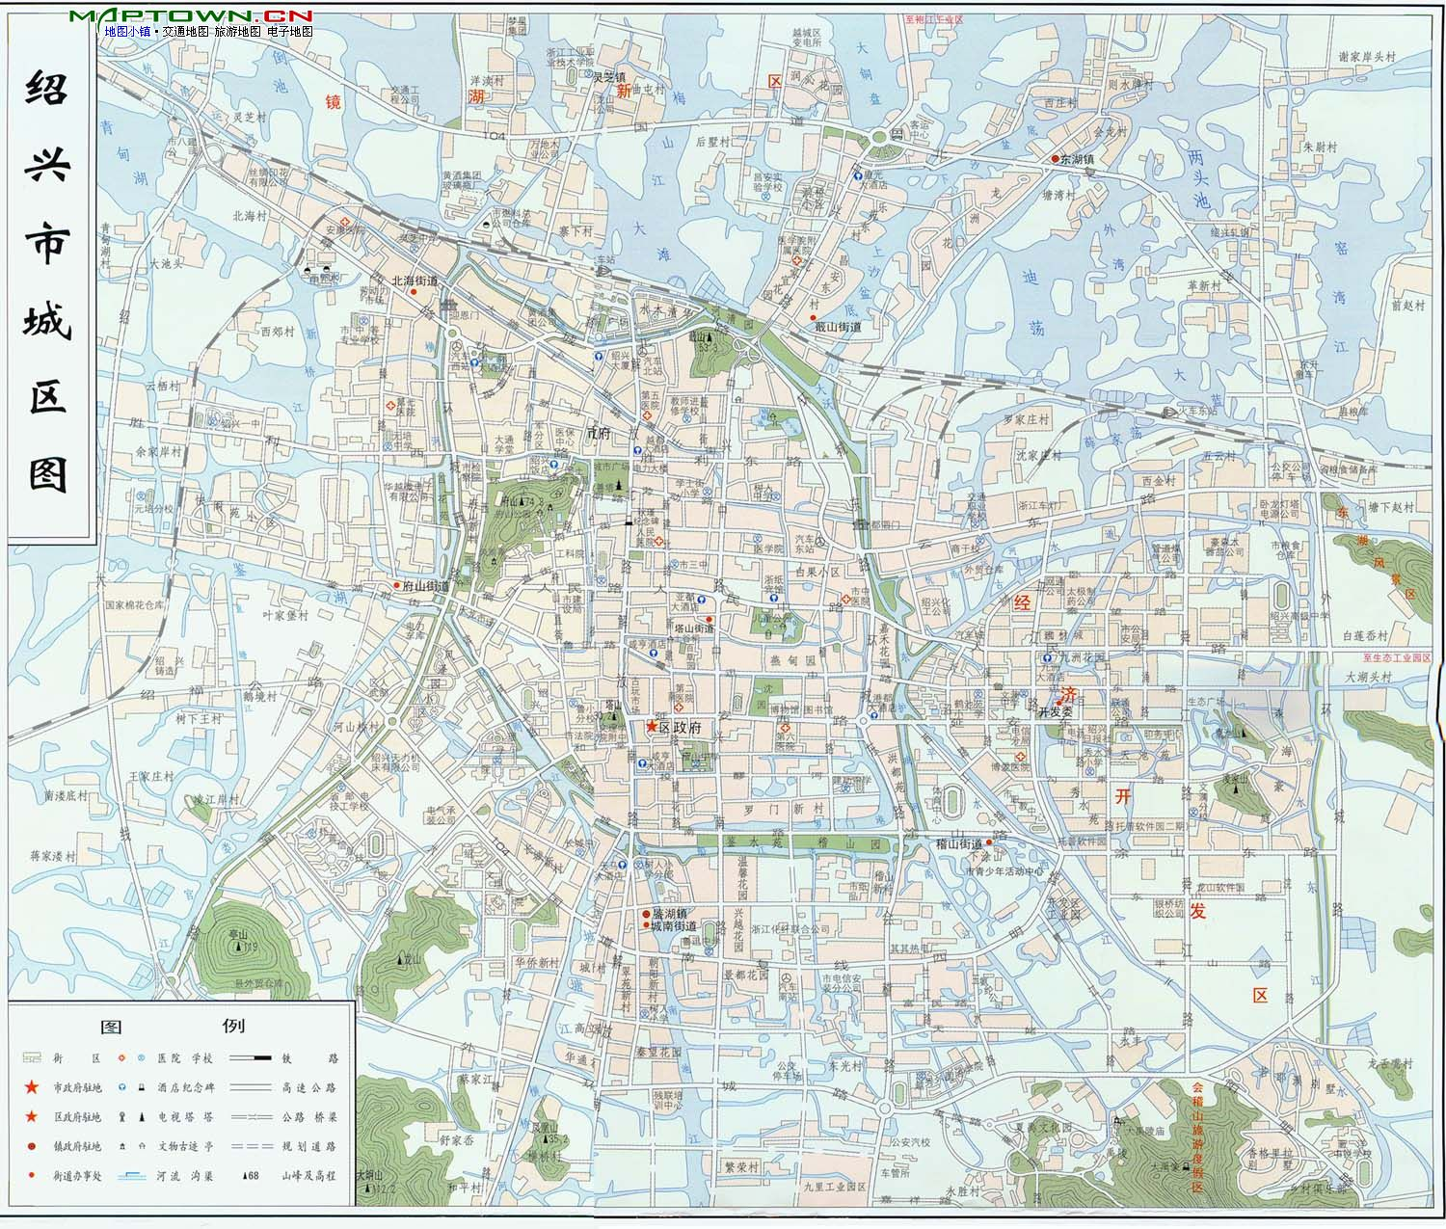
场地选址商圈示意图（示例）
二、建店方案
广本
雪铁龙
别克
标志
荣威
汽车商圈
广丰 福特
哈弗
传祺
江铃
拟选址
汽车商圈
北京现代
直线距离35KM
江西五十铃
江铃
中兴
长城
上汽大通
商业中心区
传祺4S
东风日产4S
本张图需要标出选址详细地址
及与该市所有郑州日产经销商的直线距离
哈弗4S
郑州日产xxx店

Slide 13
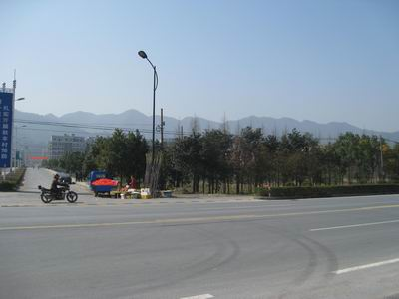
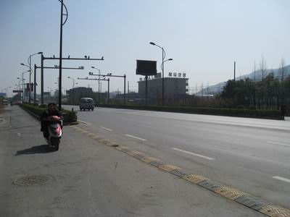
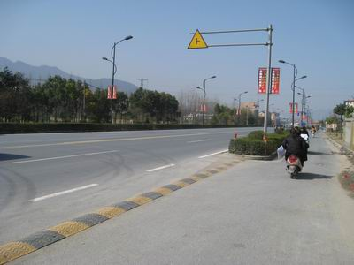
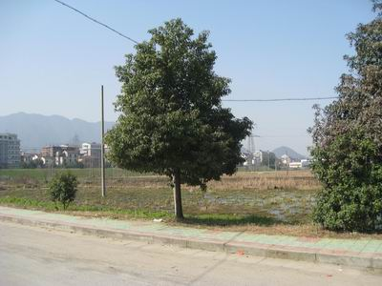
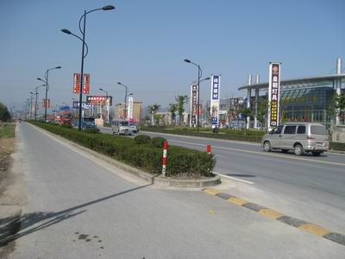
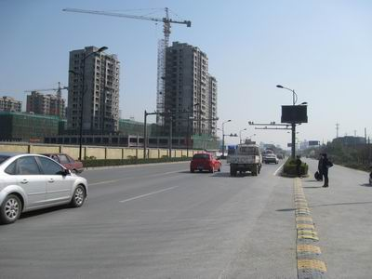
二、建店方案
场地照片（空地）
场地正面
场地左侧
场地右侧
场地近景
店前道路
场地对面

Slide 14
二、建店方案
场地照片(已有建筑物)
建筑物正面（近景）
建筑物左侧
建筑物右侧
建筑物内部全景
店前道路
建筑物对面

Slide 15
三、市场分析
1、相关品牌网络状况（可根据当地竞争格局适当添加）
品牌 | 已建店和在建店名称 | 形态（展厅/4S店）
长城 | 1、XXXX公司 2、XXXX公司
江铃
江西五十铃
福田
江淮

Slide 16
三、市场分析
前述品牌店照片1
前述品牌店照片2
前述品牌店照片3
前述品牌店照片4
前述品牌店照片5
前述品牌店照片6
注：前述品牌店正立面每店一张

Slide 17
三、市场分析
2、当地皮卡行业（鼓励/限制）的特殊政策说明

Slide 18
四、二级网点建设计划
建设区域（拟建店覆盖的地市、区县） | 计划到位时间 | 达成方式（合作/自建） | 预期销量（台/年）

Slide 19
联络信息
项目联系人 |  | 职务
联系地址
联系电话 |  | E_mail
注：所有信息均须填写

Slide 20
附 件
请按以下顺序粘贴附件（均为复印件）：
1、营业执照
2、公司章程
3、土地（建筑物）产权证-已购买、或土地（建筑物）租赁协议-已租赁、或土地（建筑物）意向租赁协议- 拟租赁

